Slide 1

EFOP-3.4.3-16-2016-00009
A felsőfokú oktatás minőségének és hozzáférhetőségének együttes javítása a Pannon Egyetemen
filters
https://docs.microsoft.com/en-us/aspnet/core/mvc/controllers/filters?view=aspnetcore-3.1

Slide 2

Introduction
EFOP-3.4.3-16-2016-00009
A felsőfokú oktatás minőségének és hozzáférhetőségének együttes javítása a Pannon Egyetemen
Filters in ASP.NET Core allow code to be run before or after specific stages in the request processing pipeline.
Built-in filters handle tasks such as:
Authorization (preventing access to resources a user isn't authorized for).
Response caching (short-circuiting the request pipeline to return a cached response).
Custom filters can be created to handle cross-cutting concerns.
Examples of cross-cutting concerns include error handling, caching, configuration, authorization, and logging.
Filters avoid duplicating code.

Slide 3
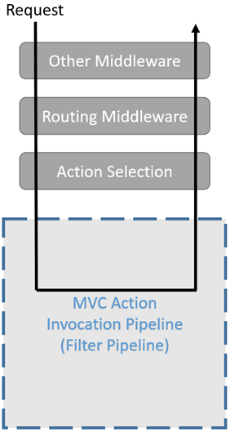
How filters work
EFOP-3.4.3-16-2016-00009
A felsőfokú oktatás minőségének és hozzáférhetőségének együttes javítása a Pannon Egyetemen
Filters run within the ASP.NET Core action invocation pipeline, sometimes referred to as the filter pipeline. The filter pipeline runs after ASP.NET Core selects the action to execute.

Slide 4
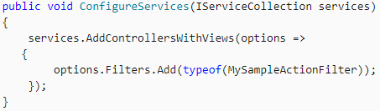
Filter scopes
EFOP-3.4.3-16-2016-00009
A felsőfokú oktatás minőségének és hozzáférhetőségének együttes javítása a Pannon Egyetemen
A filter can be added to the pipeline at one of three scopes:
Using an attribute on a controller action. Filter attributes cannot be applied to Razor Pages handler methods.
Using an attribute on a controller or Razor Page.
Globally for all controllers, actions, and Razor Pages as shown in the following code:

Slide 5
Default order of execution
EFOP-3.4.3-16-2016-00009
A felsőfokú oktatás minőségének és hozzáférhetőségének együttes javítása a Pannon Egyetemen
When there are multiple filters for a particular stage of the pipeline, scope determines the default order of filter execution.
As a result of filter nesting, the after code of filters runs in the reverse order of the before code. The filter sequence:
The before code of global filters.
The before code of controller and Razor Page filters.
The before code of action method filters.
The after code of action method filters.
The after code of controller and Razor Page filters.
The after code of global filters.

Slide 6
Overriding the default order
EFOP-3.4.3-16-2016-00009
A felsőfokú oktatás minőségének és hozzáférhetőségének együttes javítása a Pannon Egyetemen
The default sequence of execution can be overridden by implementing IOrderedFilter. IOrderedFilter exposes the Order property that takes precedence over scope to determine the order of execution.
A filter with a lower Order value:
Runs the before code before that of a filter with a higher value of Order.
Runs the after code after that of a filter with a higher Order value.

Slide 7
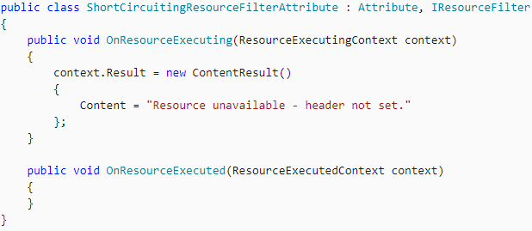
Cancellation and short-circuiting
EFOP-3.4.3-16-2016-00009
A felsőfokú oktatás minőségének és hozzáférhetőségének együttes javítása a Pannon Egyetemen
The filter pipeline can be short-circuited by setting the Result property on the ResourceExecutingContext parameter provided to the filter method.

Slide 8
Dependency injection
EFOP-3.4.3-16-2016-00009
A felsőfokú oktatás minőségének és hozzáférhetőségének együttes javítása a Pannon Egyetemen
Filters can be added by type or by instance. If an instance is added, that instance is used for every request. If a type is added, it's type-activated. A type-activated filter means:
An instance is created for each request.
Any constructor dependencies are populated by dependency injection (DI).
Filters that are implemented as attributes and added directly to controller classes or action methods cannot have constructor dependencies provided by dependency injection (DI). Constructor dependencies cannot be provided by DI because:
Attributes must have their constructor parameters supplied where they're applied.
This is a limitation of how attributes work.

Slide 9
Dependency injection
EFOP-3.4.3-16-2016-00009
A felsőfokú oktatás minőségének és hozzáférhetőségének együttes javítása a Pannon Egyetemen
Filters can be added by type or by instance.
If an instance is added, that instance is used for every request.
If a type is added, it's type-activated. A type-activated filter means:
An instance is created for each request.
Any constructor dependencies are populated by dependency injection (DI).
Filters that are implemented as attributes and added directly to controller classes or action methods cannot have constructor dependencies provided by dependency injection (DI). Constructor dependencies cannot be provided by DI because:
Attributes must have their constructor parameters supplied where they're applied.
This is a limitation of how attributes work.

Slide 10
Filter types
EFOP-3.4.3-16-2016-00009
A felsőfokú oktatás minőségének és hozzáférhetőségének együttes javítása a Pannon Egyetemen
Each filter type is executed at a different stage in the filter pipeline. The filter types:
Authorization filters
Resource filters
Action filters
Exception filters
Result filters
The following diagram shows how filter types interact in the filter pipeline.

Slide 11
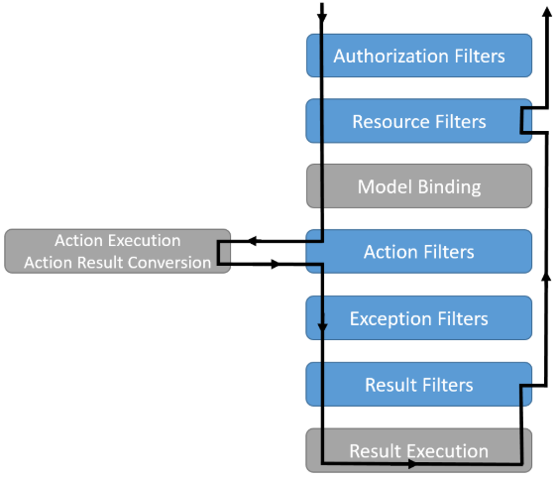
Filter types
EFOP-3.4.3-16-2016-00009
A felsőfokú oktatás minőségének és hozzáférhetőségének együttes javítása a Pannon Egyetemen

Slide 12
Authorization filters
EFOP-3.4.3-16-2016-00009
A felsőfokú oktatás minőségének és hozzáférhetőségének együttes javítása a Pannon Egyetemen
The first filters run in the filter pipeline.
Control access to action methods.
Have a before method, but no after method.
Custom authorization filters require a custom authorization framework.
Prefer configuring the authorization policies or writing a custom authorization policy over writing a custom filter.
The built-in authorization filter:
Calls the authorization system.
Does not authorize requests.
Do not throw exceptions within authorization filters:
The exception will not be handled.
Exception filters will not handle the exception.
Consider issuing a challenge when an exception occurs in an authorization filter.

Slide 13
Resource filters
EFOP-3.4.3-16-2016-00009
A felsőfokú oktatás minőségének és hozzáférhetőségének együttes javítása a Pannon Egyetemen
Implement either the IResourceFilter or IAsyncResourceFilter interface.
Execution wraps most of the filter pipeline.
Only Authorization filters run before resource filters.
Resource filters are useful to short-circuit most of the pipeline.
For example, a caching filter can avoid the rest of the pipeline on a cache hit.

Slide 14
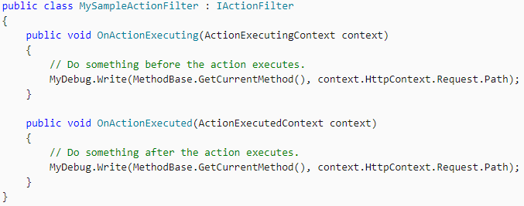
Action filters
EFOP-3.4.3-16-2016-00009
A felsőfokú oktatás minőségének és hozzáférhetőségének együttes javítása a Pannon Egyetemen
Implement either the IActionFilter or IAsyncActionFilter interface.
Their execution surrounds the execution of action methods.

Slide 15
Action filters
EFOP-3.4.3-16-2016-00009
A felsőfokú oktatás minőségének és hozzáférhetőségének együttes javítása a Pannon Egyetemen
The ActionExecutingContext provides the following properties:
ActionArguments - enables reading the inputs to an action method.
Controller - enables manipulating the controller instance.
Result - setting Result short-circuits execution of the action method and subsequent action filters.
Throwing an exception in an action method:
Prevents running of subsequent filters.
Unlike setting Result, is treated as a failure instead of a successful result.

Slide 16
Action filters
EFOP-3.4.3-16-2016-00009
A felsőfokú oktatás minőségének és hozzáférhetőségének együttes javítása a Pannon Egyetemen
The ActionExecutedContext provides Controller and Result plus the following properties:
Canceled - True if the action execution was short-circuited by another filter.
Exception - Non-null if the action or a previously run action filter threw an exception. Setting this property to null:
Effectively handles the exception.
Result is executed as if it was returned from the action method.
For an IAsyncActionFilter, a call to the ActionExecutionDelegate:
Executes any subsequent action filters and the action method.
Returns ActionExecutedContext.
To short-circuit, assign Microsoft.AspNetCore.Mvc.Filters.ActionExecutingContext.Result to a result instance and don't call next (the ActionExecutionDelegate).

Slide 17
Action filters
EFOP-3.4.3-16-2016-00009
A felsőfokú oktatás minőségének és hozzáférhetőségének együttes javítása a Pannon Egyetemen
The framework provides an abstract ActionFilterAttribute that can be subclassed.
The OnActionExecuting action filter can be used to:
Validate model state.
Return an error if the state is invalid.
The OnActionExecuted method runs after the action method:
And can see and manipulate the results of the action through the Result property.
Canceled is set to true if the action execution was short-circuited by another filter.
Exception is set to a non-null value if the action or a subsequent action filter threw an exception. Setting Exception to null:
Effectively handles an exception.
ActionExecutedContext.Result is executed as if it were returned normally from the action method.

Slide 18
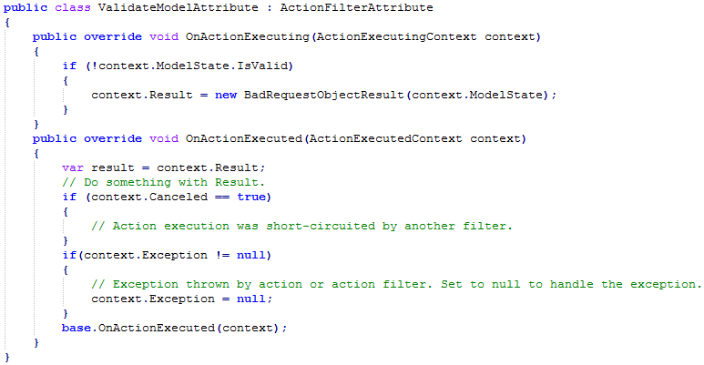
Action filters
EFOP-3.4.3-16-2016-00009
A felsőfokú oktatás minőségének és hozzáférhetőségének együttes javítása a Pannon Egyetemen

Slide 19
Exception filters
EFOP-3.4.3-16-2016-00009
A felsőfokú oktatás minőségének és hozzáférhetőségének együttes javítása a Pannon Egyetemen
Implement IExceptionFilter or IAsyncExceptionFilter.
Can be used to implement common error handling policies.
Don't have before and after events.
Implement OnException or OnExceptionAsync.
Handle unhandled exceptions that occur in controller creation, model binding, action filters, or action methods.
Do not catch exceptions that occur in resource filters, result filters, or MVC result execution.

Slide 20
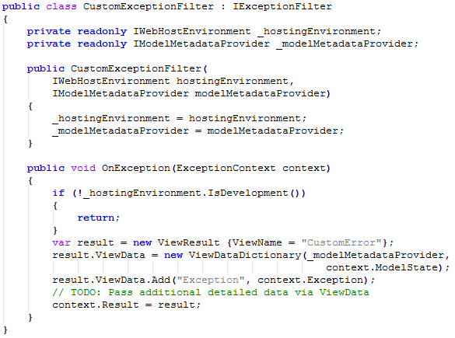
Exception filters
EFOP-3.4.3-16-2016-00009
A felsőfokú oktatás minőségének és hozzáférhetőségének együttes javítása a Pannon Egyetemen

Slide 21
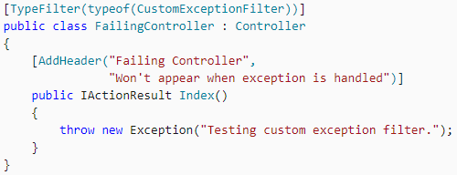
Exception filters
EFOP-3.4.3-16-2016-00009
A felsőfokú oktatás minőségének és hozzáférhetőségének együttes javítása a Pannon Egyetemen
The following code tests the exception filter.
Prefer middleware for exception handling. Use exception filters only where error handling differs based on which action method is called.

Slide 22
Result filters
EFOP-3.4.3-16-2016-00009
A felsőfokú oktatás minőségének és hozzáférhetőségének együttes javítása a Pannon Egyetemen
Implement an interface:
IResultFilter or IAsyncResultFilter
IAlwaysRunResultFilter or IAsyncAlwaysRunResultFilter
Their execution surrounds the execution of action results. Result filters are only executed when an action or action filter produces an action result.
Result filters are not executed when:
An authorization filter or resource filter short-circuits the pipeline.
An exception filter handles an exception by producing an action result.

Slide 23
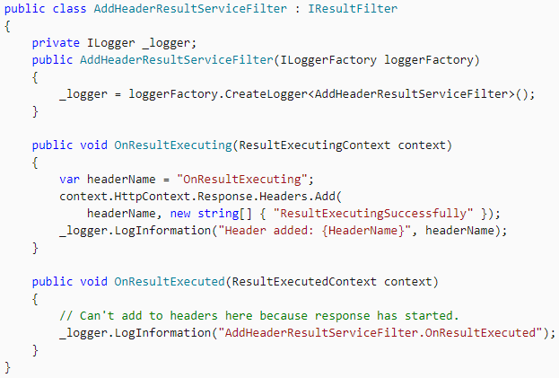
Result filters
EFOP-3.4.3-16-2016-00009
A felsőfokú oktatás minőségének és hozzáférhetőségének együttes javítása a Pannon Egyetemen

Slide 24
More information
EFOP-3.4.3-16-2016-00009
A felsőfokú oktatás minőségének és hozzáférhetőségének együttes javítása a Pannon Egyetemen
For more information about Filters click the following link:
https://docs.microsoft.com/en-us/aspnet/core/mvc/controllers/filters?view=aspnetcore-3.1
https://code-maze.com/action-filters-aspnetcore/
https://www.yogihosting.com/aspnet-core-filters/
https://www.c-sharpcorner.com/article/working-with-filters-in-asp-net-core-mvc/

Slide 25
EFOP-3.4.3-16-2016-00009
A felsőfokú oktatás minőségének és hozzáférhetőségének együttes javítása a Pannon Egyetemen
Köszönöm a figyelmet!

